Slide 1
RPA 구축 프로젝트
To-Be 프로세스 정의서
과제명 : RPA03 국립공원채용공고1
담당자 : 김지연
작성자 : 김지연
개발자 : 김지연
작성일 : 2025.04.24
작성 | 검토 | 승인

Slide 2
개정이력표
문서명 | 프로세스 정의서
버전 | 개정일 | 개정내역 | 비고
0.1 | 2025.04.24 | 최초 작성
2

Slide 3
1. 프로세스 Flow
프로세스 명칭 | RPA03 국립공원채용공고
부문 |  | 수행팀 |  | 담당자 | 김지연 | 수행인원 | 1 명
수행건수 | 1 | 건당소요시간 |  | 실행 주기 |  | 작업시작시간
개요 | 국립공원 채용공고
연관 시스템 | Edge, Excel, ERP
RPA 적용
시작
Screen 1
Screen 2
Screen 3
Screen 4
Screen 5
이메일 수신
및
첨부파일 다운
공원별
채용정보 추출
DT 추출 및
가공
결과 파일 생성
데이터 이메일 발송
Chrome
Chrome
ERP
Excel
Chrome
종료

Slide 4
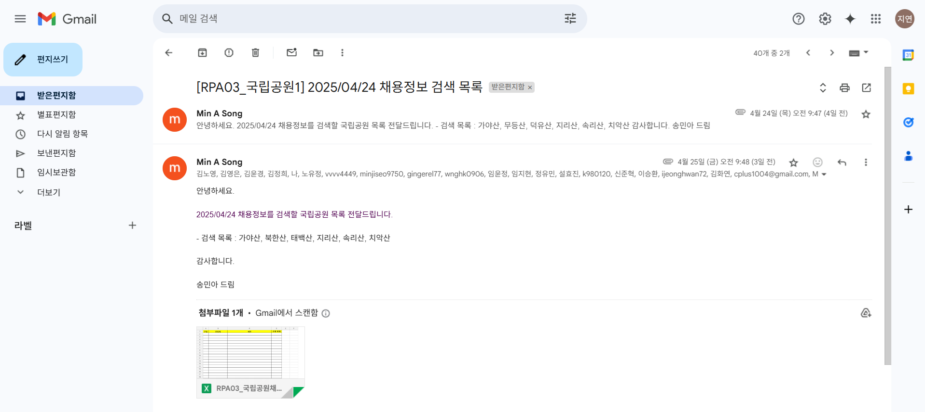
2. 액티비티 수행 절차서
Activity ID | Screen 1 | Activity No | Screen 1 | Activity 명 | 01_이메일 수신 및 첨부파일 다운 | 사용시스템 | Chrome
설명 | 이메일 확인 및 첨부파일 다운로드 |  |  |  |  | 수행업무
 |  |  |  |  |  | 이메일에 접속한다. (https://mail.google.com/) 최근 받은편지함에서 “국립공원”이 포함된 이메일을 읽는다. 첨부파일이 있을 시 첨부파일을 다운로드한다. 수신한 메일 본문에서 처리항목을 추출한다. - 검색 목록 - 작업지시서 날짜 첨부파일을 복사하여 결과파일 을 생성한다.
 |  |  |  |  |  | 추가(예외)고려사항
 |  |  |  |  |  | 결과파일 생성 (파일명: RPA03_국립공원채용공고1_본인이름 ※ 예시: RPA03_국립공원채용공고1_송민아.xlsx)
1
2
4
3

Slide 5
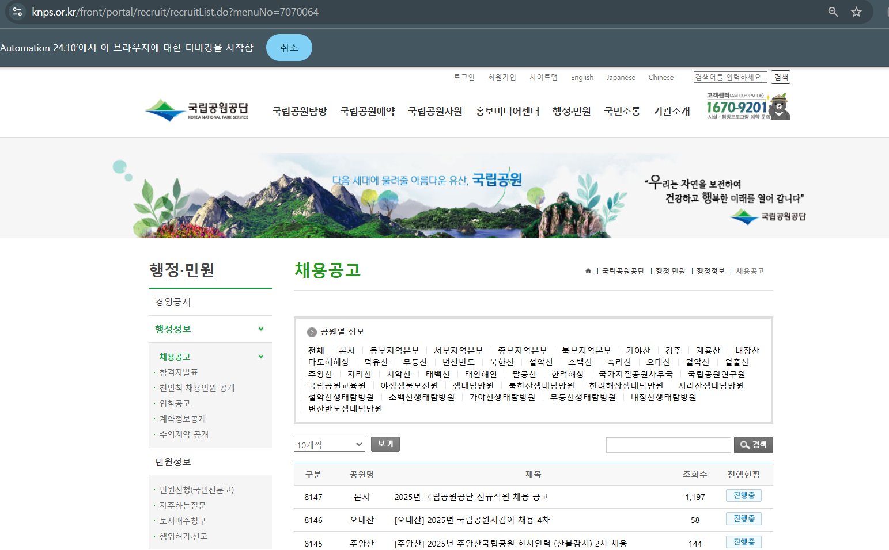
2. 액티비티 수행 절차서
Activity ID | Screen 2 | Activity No | Screen 2 | Activity 명 | 02_공원별 채용정보 추출 | 사용시스템 | Chrome
설명 | 국립공원 채용공고 사이트에 접속하여 각 검색목록별로 테이블(30Row)을 추출한다. |  |  |  |  | 수행업무
 |  |  |  |  |  | 국립공원 채용공고 사이트에 접속한다. (url : https://www.knps.or.kr/front/portal/recruit/recruitList.do?menuNo=7070064) 메일 본문에서 추출된 검색목록에 있는 해당 공원명의 메뉴로 진입한다. 각 검색목록별로 테이블(30Row)를 추출한다.
 |  |  |  |  |  | 추가(예외)고려사항
 |  |  |  |  |  | - 추출할 공원명 목록은 메일에서 가져올 것 - DT추출 시 Next Button 지정 방식 사용해도 무방하나, 가능하면 페이지(1~3) 클릭과 While 반복문을 사용해 볼 것
1
2
3

Slide 6
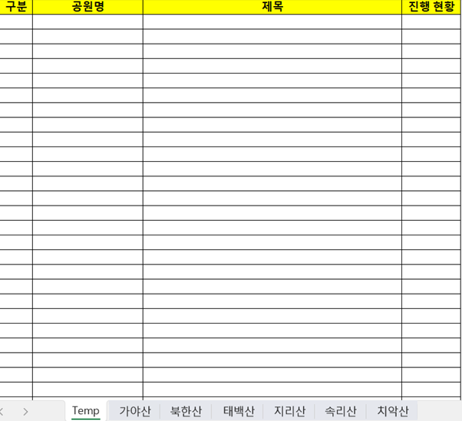
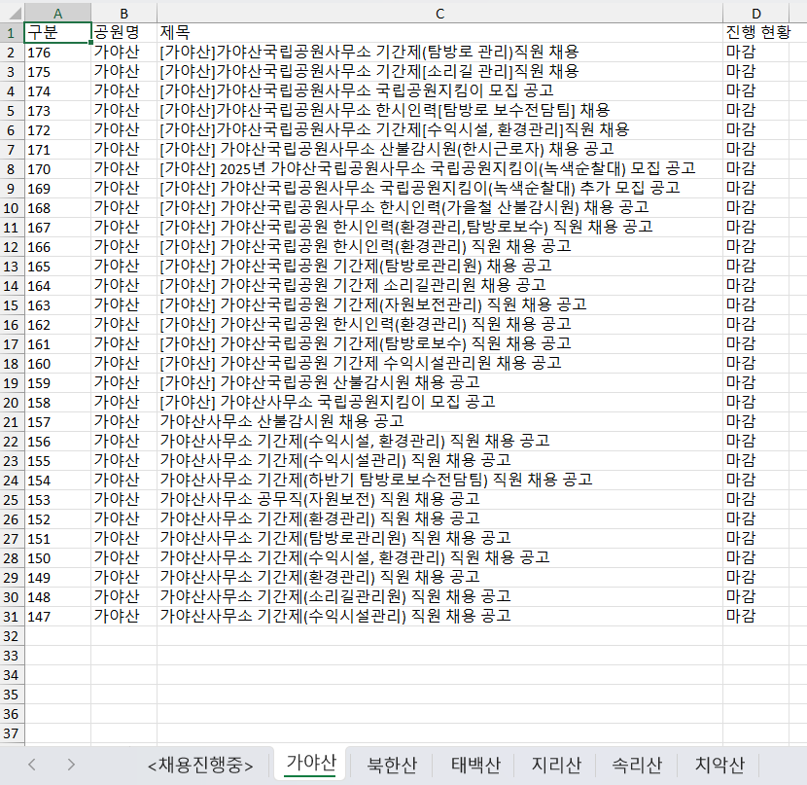
2. 액티비티 수행 절차서
Activity ID | Screen 3 | Activity No | Screen 3.1 | Activity 명 | 03_DT 추출 및 가공 & 결과파일 처리 | 사용시스템 | Chrome
설명 | 각 검색목록별로 추출된 채용공고를 결과파일에 시트별로 각각 저장한다. |  |  |  |  | 수행업무
 |  |  |  |  |  | 각 검색목록별로 추출된 채용공고를 테이블(30Rows)을 추출한다. 각 검색목록별로 추출된 채용공고를 결과파일에 시트별로 각각 저장한다.
 |  |  |  |  |  | 추가(예외)고려사항
 |  |  |  |  |  | - 검색목록(공원명)은 수신한 메일의 본문에서 추출한 데이터
2
1

Slide 7
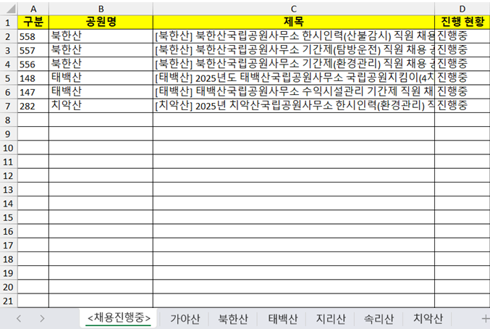
2. 액티비티 수행 절차서
Activity ID | Screen 3 | Activity No | Screen 3.2 | Activity 명 | 03_DT 추출 및 가공 & 결과파일 처리 | 사용시스템 | Excel
설명 | <채용진행중> 시트에 진행현황이 “진행중”인 채용공고를 시트에 기록한다. |  |  |  |  | 수행업무
 |  |  |  |  |  | <채용진행중> 시트에 진행현황이 “진행중”인 채용공고를 시트에 기록한다. - Temp 시트 <채용진행중>로 이름 변경 <채용진행중> 시트에 진행현황이 “진행중”인 채용공고를 저장해주어야 하므로 별도의 DT를 가공하여 처리
 |  |  |  |  |  | 추가(예외)고려사항
 |  |  |  |  |  | - 원래 저장된 시트인 “Temp”시트를 “<채용진행중>”시트로 변경 후 기록
2
1

Slide 8
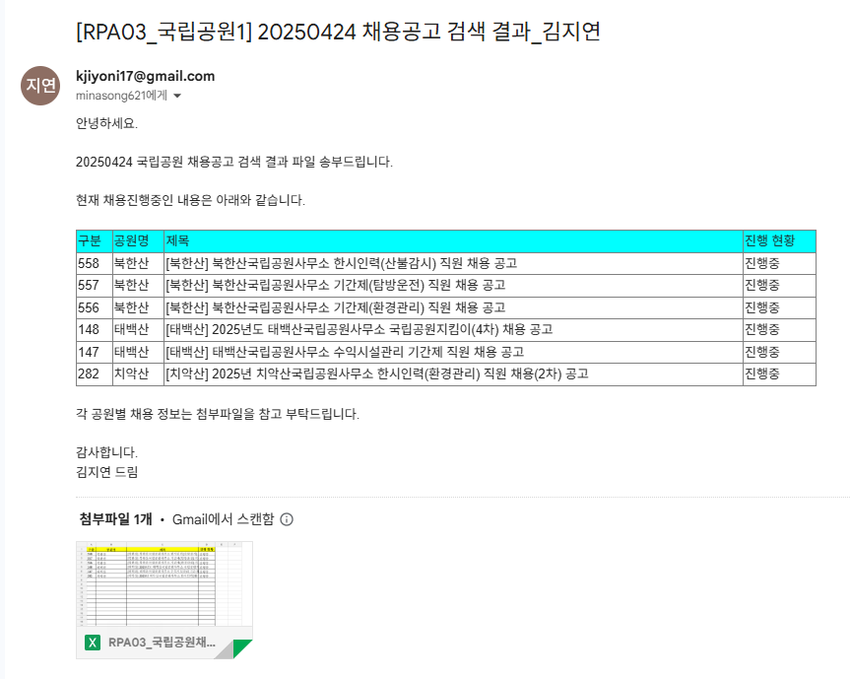
2. 액티비티 수행 절차서
Activity ID | Screen 5 | Activity No | Screen 5.1 | Activity 명 | 05_이메일 발송 | 사용시스템 | Chrome
설명 | <채용진행중> 시트에 저장한 DT를 메일 본문에 삽입하고, 결과파일을 첨부하여 발송한다. |  |  |  |  | 수행업무
 |  |  |  |  |  | String.Format()을 사용하여 제목 입력 Read Text File로 미리 만들어둔 HTML 형식을 불러와 String.Format()으로 본문 내용 작성 자동화 <메일 발송 조건> 제목에 본인이름 기재 제목과 본문에 기재하는 날짜는 작업지시서의 날짜를 사용 제목과 본문은 String.Format을 활용하여 작성 메일 본문에 DT 삽입할 것 테이블 색상 및 테두리 등 서식 자유 결과 처리 된 엑셀 파일 첨부하여 전송
 |  |  |  |  |  | 추가(예외)고려사항
1
2
3

